Slide 1
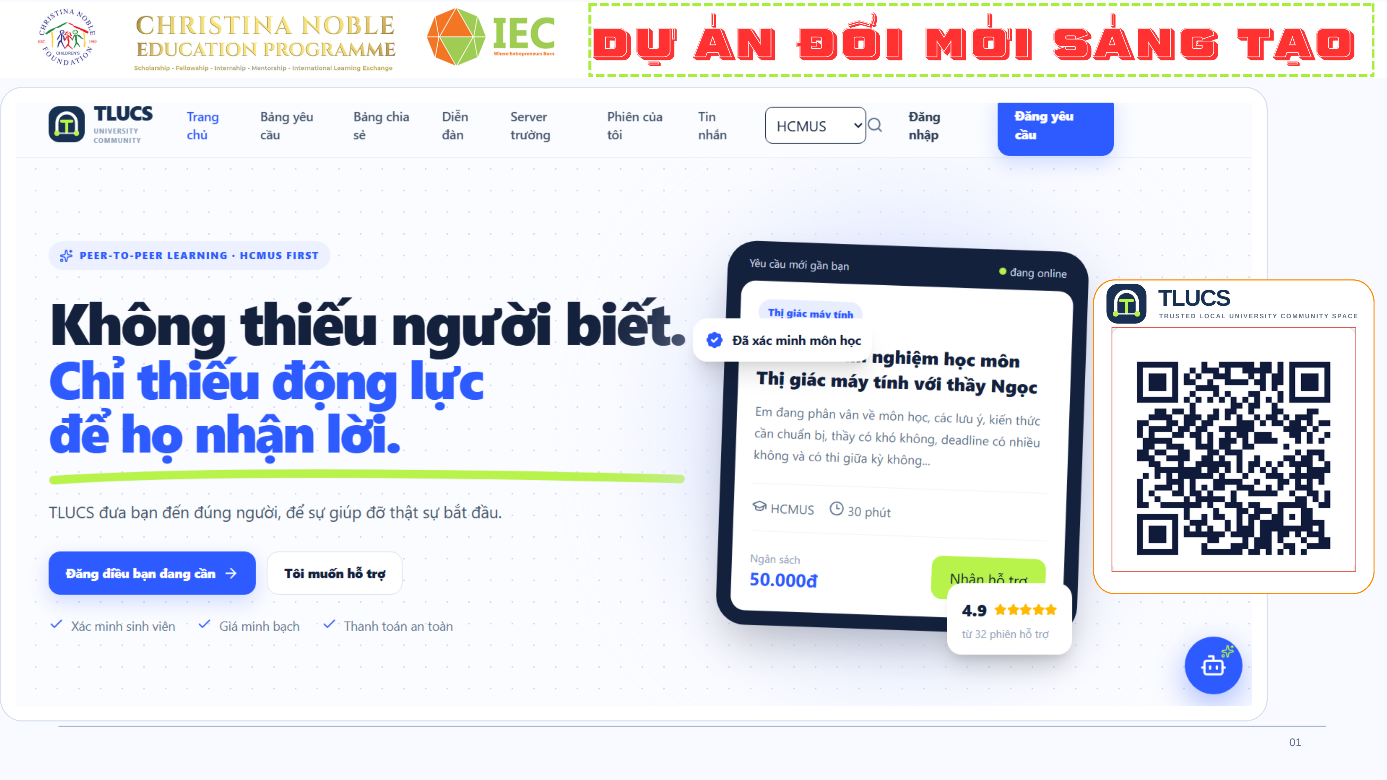

Slide 2
TLUCS · Pilot HCMUS
VẤN ĐỀ
Không thiếu kênh để hỏi — thiếu người trả lời đúng lúc
Phân mảnh · Ngại làm phiền · Bài trôi · Thiếu ngữ cảnh · Không đúng người
CHÈN ẢNH: sinh viên loay hoay giữa nhiều kênh rời rạc
Ghép ảnh: Group Facebook · Zalo/Messenger · Discord · Drive tài liệu · Chợ gia sư — câu hỏi không ai trả lời / trả lời sai bối cảnh
ẢNH
02

Slide 3
TLUCS · Pilot HCMUS
ĐỊNH VỊ
TLUCS là kho tri thức học thuật mở của cộng đồng
Open core · Cộng đồng tự bổ sung · Tra cứu bằng RAG · Ghi công đóng góp
KHO TRI THỨC HỌC THUẬT MỞ
Chuẩn hóa + gắn ngữ cảnh (trường / môn / kỳ) · trả lời có trích nguồn
nạp dữ liệu
nạp dữ liệu
ĐỘNG CƠ A — nguồn dồi dào
Bảng chia sẻ + Diễn đàn
Tài liệu · thông tin · thảo luận công khai
Rẻ, nhiều, chất lượng dao động → cần lọc
ĐỘNG CƠ B — nguồn tinh
Bảng yêu cầu + ghép người + phiên
Hỗ trợ 1–1 với người đã trải qua bối cảnh
Ít hơn, tốn công hơn · giàu ngữ cảnh, có cam kết
RAG dưới ngưỡng tin cậy → Agent chuyển người dùng sang Động cơ B; kết quả phiên quay lại làm dày kho
03

Slide 4
TLUCS · Pilot HCMUS
CÁCH HOẠT ĐỘNG
Hỏi tự nhiên — trả lời có nguồn, không phải đọc hết tài liệu
Từ khóa + ngữ nghĩa · Lọc theo trường/môn · Ngưỡng 85% · Không đoán
Câu hỏi người dùng
hiểu lỗi chính tả · “10k” = 10.000đ
CHÈN ẢNH: màn hình chat AI Agent
Tab: Trợ lý AI (nút nổi góc phải)
Chức năng: câu trả lời kèm dòng “Nguồn: [tài liệu > mục]”
ẢNH
Tìm trong kho
từ khóa + ngữ nghĩa · lọc theo ngữ cảnh người hỏi
Chấm điểm mức khớp
mỗi kết quả có điểm độ tin cậy
≥ 85%
Trả lời + TRÍCH DẪN NGUỒN
< 85%
“Chưa biết” → gợi ý hỏi cộng đồng
04

Slide 5
TLUCS · Pilot HCMUS
VÒNG TĂNG TRƯỞNG
Cộng đồng tự làm dày kho — càng dùng càng chính xác
Bài chia sẻ · Q&A diễn đàn · Tóm tắt phiên (opt-in) · FAQ khoa / CLB
CHÈN ẢNH: Bảng chia sẻ
Tab: Bảng chia sẻ
Chức năng: thẻ tài liệu Miễn phí + thẻ “Mở khóa” trả phí (preview mờ)
ẢNH
Người dùng hỏi
& đóng góp
Nhiều tài liệu,
Q&A, phiên
càng dùng
càng dày
RAG trả lời
đúng & nhanh hơn
Kho dày hơn,
nhãn ngữ cảnh tốt
Câu hỏi kho trả lời yếu → gắn cờ “khoảng trống tri thức” → cộng đồng viết bài / đoàn khoa mở buổi ôn
05

Slide 6
TLUCS · Pilot HCMUS
KẾT NỐI
Khi tài liệu không đủ → ghép đúng người, có cam kết
Ghép theo ngữ cảnh · Phòng riêng + lịch · Escrow · phí 1% · Đánh giá 2 chiều
CHÈN ẢNH: Bảng yêu cầu
Tab: Bảng yêu cầu
3 loại thẻ: Miễn phí · Trao đổi · Trả phí (10k–200k)
CHÈN ẢNH: Phòng hỗ trợ sau khi ghép
Tab: Phiên của tôi
Chức năng: lịch hẹn · check-in · xác nhận hoàn tất · đánh giá
ẢNH
ẢNH
06

Slide 7
TLUCS · Pilot HCMUS
SẢN PHẨM HIỆN TẠI
Sản phẩm đã chạy — pilot để kiểm chứng
✔ Đã hoạt động: backend + luồng demo ● Đang hoàn thiện: thanh toán, chat media ▲ Chưa kiểm chứng: người dùng thật
CHÈN ẢNH: Trang chủ + Dashboard
Tab: Trang chủ
hero · dashboard cá nhân sau đăng nhập
CHÈN ẢNH: Diễn đàn / Server trường
Tab: Diễn đàn hoặc Server trường
feed · bài viết · kênh chat
CHÈN ẢNH: Ví + Phiên hỗ trợ
Tab: Ví / Phiên của tôi
số dư · escrow · lịch · đánh giá
ẢNH
ẢNH
ẢNH
07

Slide 8
TLUCS · Pilot HCMUS
THỊ TRƯỜNG
HCMUS trước — mở rộng theo mật độ cộng đồng
Đủ người hỏi · Đủ người giúp · Đủ nội dung ban đầu · mới mở trường mới
01
02
03
04
HCMUS
Kiểm chứng sâu
ĐHQG-HCM
Kết nối liên trường
Cụm TP.HCM
Mở theo hạt nhân
Toàn quốc
Nhân rộng quy trình
CHÈN ẢNH: bản đồ cụm trường TP.HCM (tùy chọn)
hoặc logo các trường hạt nhân
ẢNH
08

Slide 9
TLUCS · Pilot HCMUS
DOANH THU
Ngắn hạn kiểm chứng — dài hạn mới tối ưu doanh thu
1% = số liệu demo · Tầng miễn phí luôn mở
NGẮN HẠN · PILOT
Chưa ưu tiên doanh thu thật
Mô phỏng cọc + giải ngân
Đo mức sẵn lòng chi trả
So sánh miễn phí / trao đổi / phí nhỏ
DÀI HẠN · B2C
Phí nhỏ khi trao đổi thành công
Phiên trả phí 1–1
Nội dung / buổi chia sẻ trả phí
DÀI HẠN · B2B
Gói công cụ cho tổ chức
Trường · khoa · CLB
Dashboard cung–cầu · quản lý hoạt động
Mức phí chỉ chốt sau khi có dữ liệu về sẵn lòng chi trả, chi phí vận hành và nhu cầu tổ chức.
09

Slide 10
TLUCS · Pilot HCMUS
ĐỘI NGŨ & THỰC THI
12 người · 3 lớp năng lực · 1 pilot
ĐẾN THÁNG 9
6 IT
1 Luật
Hoàn thiện sản phẩm và AI Agent
5 Liên ngành
1
SẢN PHẨM & CÔNG NGHỆ
Frontend · backend · database · QA · AI Agent
AN TOÀN & CHÍNH SÁCH
Quyền riêng tư · giao dịch · nội dung · tranh chấp
NGƯỜI DÙNG & PILOT
Nghiên cứu · nội dung · kinh doanh · cộng đồng
2
Thử nghiệm pilot bản MVP
3
Chuẩn bị dữ liệu, demo và đo lường
4
Hoàn thiện chính sách an toàn
Mục tiêu: một demo ổn định và một pilot đo được.
10

Slide 11


